Slide 1

Les outils de l’administrateur
Les éléments de base

Slide 2

Sommaire
De quoi s'agit-il ?
01
Ordinateur
02
Des logiciels

Slide 3

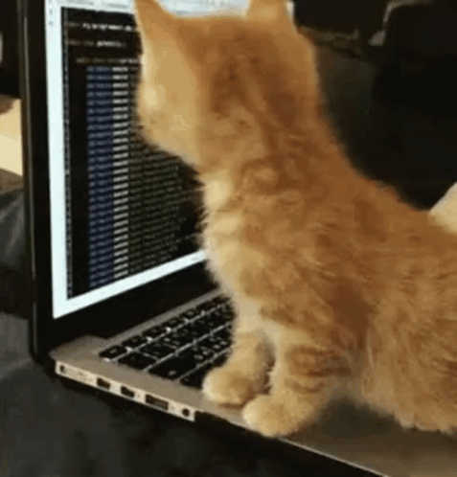
Ordinateur
Des logiciels
Ordinateur

Slide 4
Ordinateur
Des logiciels
Différents types d’ordinateurs
Postes clients (ordinateur de bureau - laptop - smartphone)
Équipés clavier - écran - souris (ou écran tactile)
Installés dans l'espace de travail - portable
1 utilisateur simultané - allumés au besoin
Serveurs / Équipements réseaux
Allumés en permanence
Utilisés par plusieurs utilisateurs simultanément
Regroupés dans un local dédié sur un site voir distant
Rarement équipé clavier - écran - souris
Différents usages

Slide 5
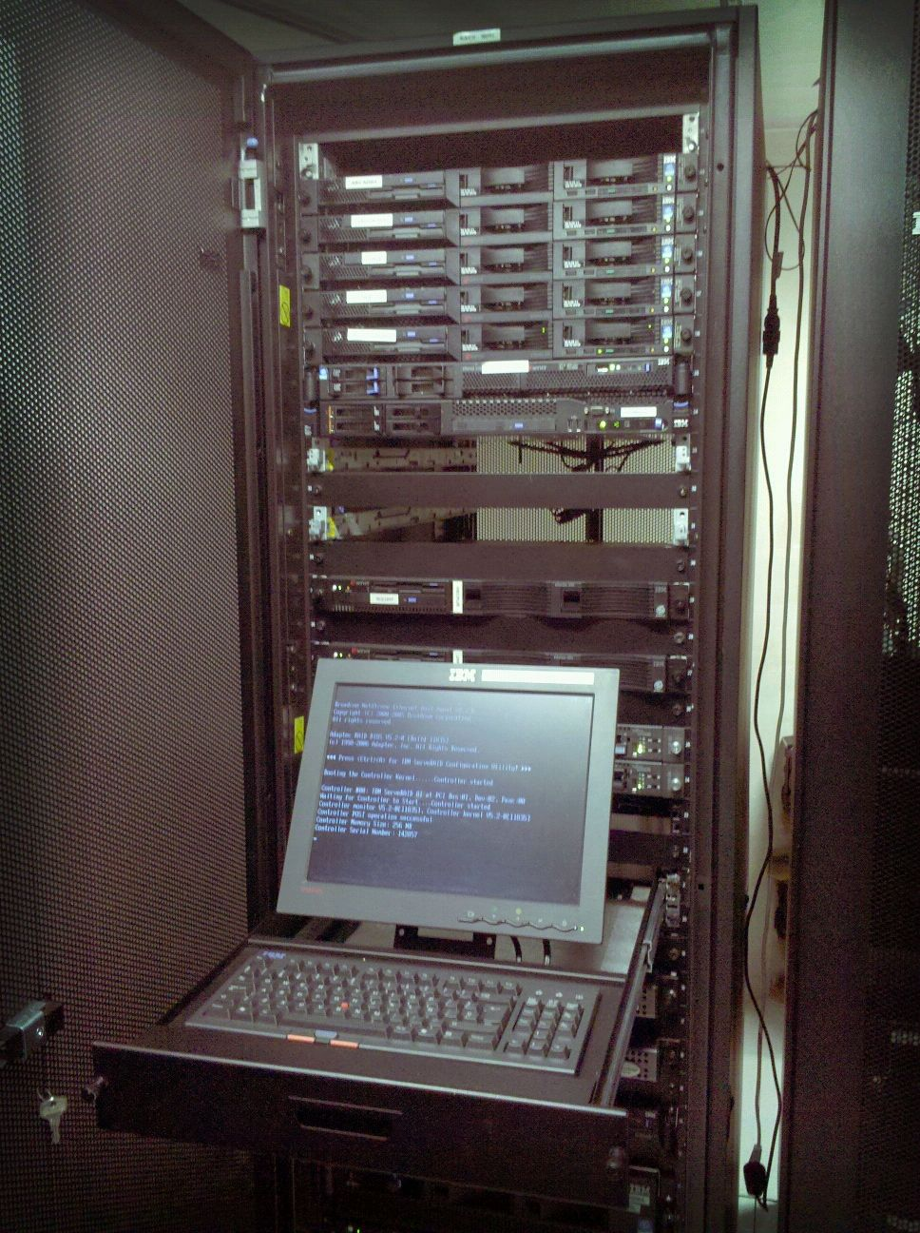
Ordinateur
Des logiciels
Administrer un serveur
Historiquement, l'accès à la console système se faisait via un terminal.
Aujourd'hui :
Switch KVM
Émulateur de terminal et connexion directe, en RJ45 ou en USB (une petite doc).
Console réseau via SSH
Interface web
=> Ordinateur portable
Quelle interface ?
Photo : David Martín :: Suki_ :: sur wikimedia

Slide 6






Ordinateur
Des logiciels
Un choix de systèmes d’exploitation
Une histoire d’habitude
MS Windows

Slide 7

Ordinateur
Des logiciels
Des logiciels

Slide 8
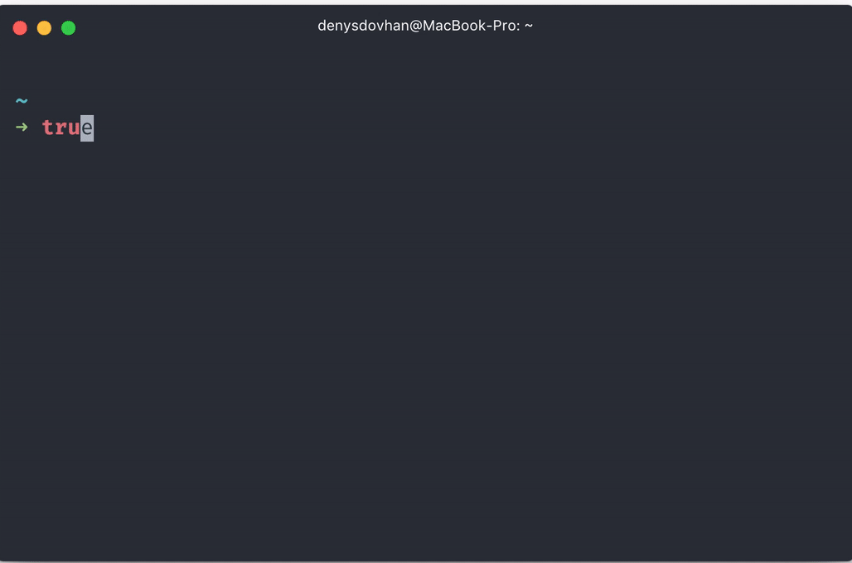
Ordinateur
Des logiciels
Command-Line Interpreter - shell
Communiquer avec l’OS sans interface graphique.
Avantages :
Rapidité
Faible consommation ressources
Très efficace
Inconvénients :
Peu intuitif de prime abord
En direct avec l’OS

Slide 9
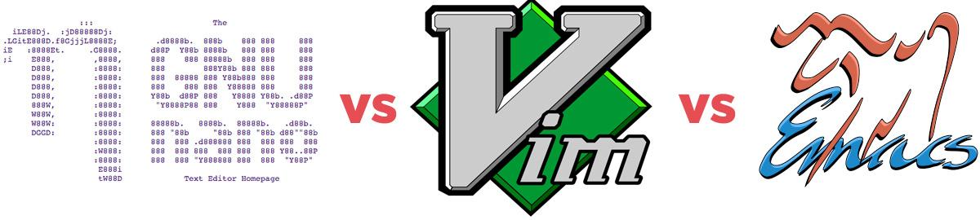
Ordinateur
Des logiciels
Editeurs de texte CLI
Création et Édition de fichier en ligne de commande.
Une interface texte

Slide 10
Ordinateur
Des logiciels
La boite à outil de l’admin
Un terminal (xterm, puTTY, MobaXterm, terminator, screen…)
Un client SSH (openssh, puTTY…)
Un navigateur web (firefox, chromium…)
Des outils réseaux
Beaucoup, beaucoup d'outils en ligne de commande !
Quelques exemples

Slide 11
MERCI
pour votre participation.
C’est à vous maintenant.
Des questions ?
Des remarques ?

Slide 12
Atelierhttp
s://wildcodeschool.github.io/workshop-terminal/README-FR

